Slide 1
Проект Калькулятор ИМТ
Выполнила
Горбачева Елизавета

Slide 2
Смысл программы
Помощь людям в вычислении своей нормы веса тела без учета мышечной и жировой массы . Без использования формул.
Помощь в определении недостаточной или избыточной массы тела.
Помощь в определении стадии избыточной массы тела.
Помощь и онлайн консультация.

Slide 3
Цель и задача
Создание виртуального помощника.
Доведение программы до простоты и строгости , возможность безошибочно и быстро помогать людям и осуществлять поддержку.

Slide 4
Текущая ситуация
Создана программы способная вычислять индекс массы тела , а так же помогающая при нарушении нормы.

Slide 5
Рекомендация
При использовании программы не возможно достигнуть идеального варианта, ведь в расчетах не учитывается процент мышечной массы , а так же процент жировой массы человека.
Просьба при вычислении индекса массы тела не опираться только на результат одной программы, обязательна консультация с врачом при любых отклонениях от нормы.

Slide 6
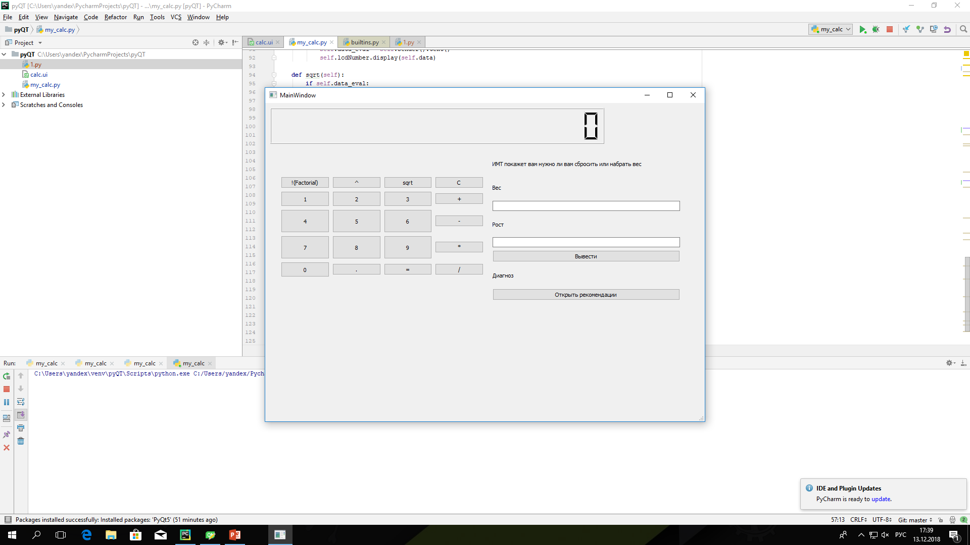
Скриншот

